Slide 1
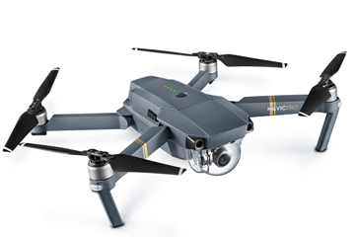
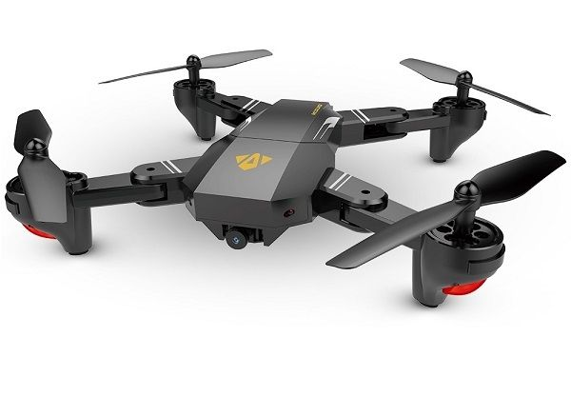
Applications Informatiques
Projet:
Drone Control
Marvin Fourastié - Patrick Sardinha
1
FACULTÉ DES SCIENCES
SCIENCES INFORMATIQUES
Notes:
Bonjour, présentation du projet

Slide 2
Motivations
Permettre à de jeunes étudiants de découvrir les sciences informatiques
2
FACULTÉ DES SCIENCES
SCIENCES INFORMATIQUES
Notes:
Moyen: découvrir la programmation avec une démonstration a travers une application utilisant un drone

Slide 3
Objectifs du projet
Codage du plan de vol
Test du vol
Exécution du vol
3
FACULTÉ DES SCIENCES
SCIENCES INFORMATIQUES
Notes:
Avec un dsl intuitif sur tablette (instructions pour piloter le drone)
Application ios

Slide 4
Objectifs du projet
Codage du plan de vol
Test du vol
Exécution du vol
4
FACULTÉ DES SCIENCES
SCIENCES INFORMATIQUES
Notes:
Implémenter un interpreteur pour vérifier le plan de vol (obstacles, zone limite, syntaxe, validité du plan de vol)

Slide 5
Objectifs du projet
Codage du plan de vol
Test du vol
Exécution du vol
5
FACULTÉ DES SCIENCES
SCIENCES INFORMATIQUES
Notes:
Mise en pratique du vol du drone après succès des tests
Faire voler le drone, calibrer le drone (cohérence plan de vol/vol réel)

Slide 6
Enjeux du projet
Travailler dans un cadre légal
Préserver la sécurité des personnes
Préserver le matériel
6
FACULTÉ DES SCIENCES
SCIENCES INFORMATIQUES
Notes:
Travailler dans un cadre légal: respect des réglementations sur le vol d’un drone (zone autorisée…)
Préserver la sécurité des personnes: vol fiable (bouton emergency en cas de problème), éviter de voler près des gens
Préserver le matériel: matériel de qualité, équipement (protections)

Slide 7
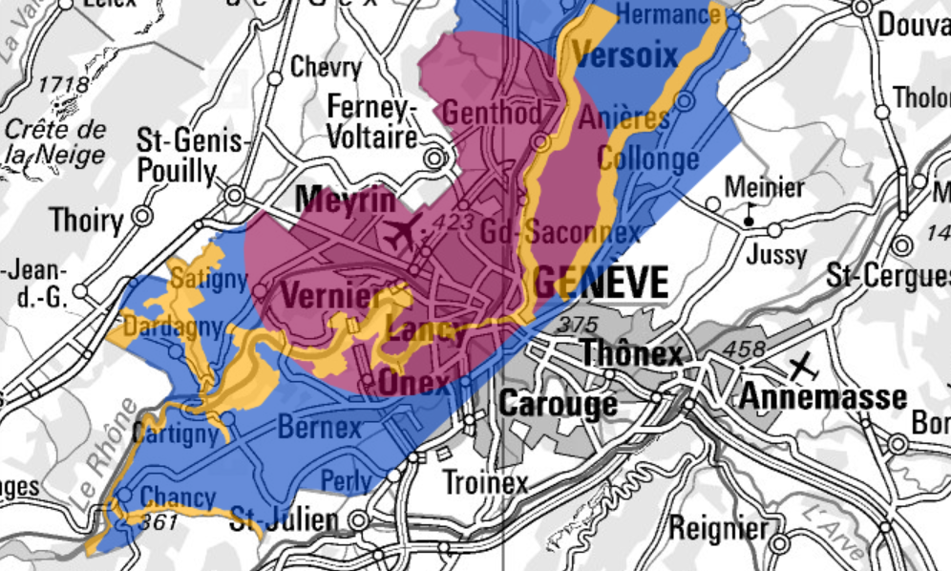
Législation
7
FACULTÉ DES SCIENCES
SCIENCES INFORMATIQUES
Notes:
Réglementations du vol de drone autour de genève
Rouge: proche de l’aéroport, vol interdit
Jaune: réserve d’oiseaux migrateurs, vol interdit
Bleu: limite d’altitude de 150m pour poids entre 0,5 et 30 kg

Slide 8

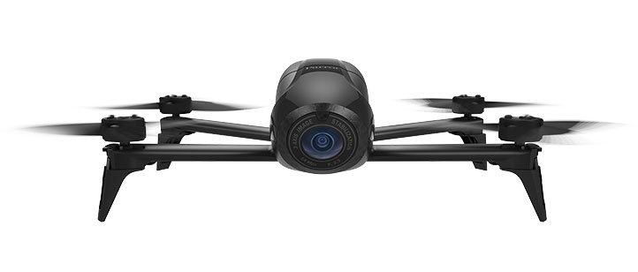




Sélection du drone
520 g
25 min
8
FACULTÉ DES SCIENCES
SCIENCES INFORMATIQUES
Notes:
Caractéristiques du drone choisi
Nom: Parrot Bebop 2 (gamme Bebop)
Poids: 520 g
Autonomie: 2 batteries de ~25min
Transmission: Wi-Fi
Pièces détachés (hélices), programmable (on développe après)

Slide 9


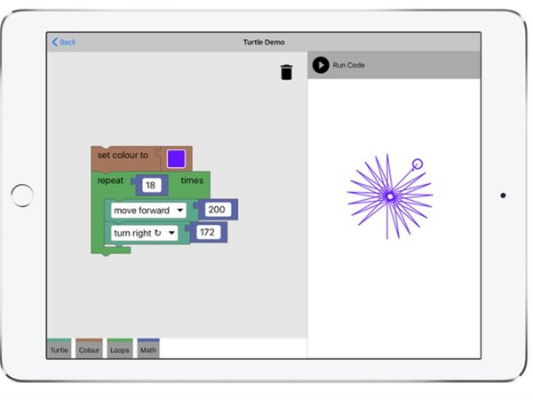
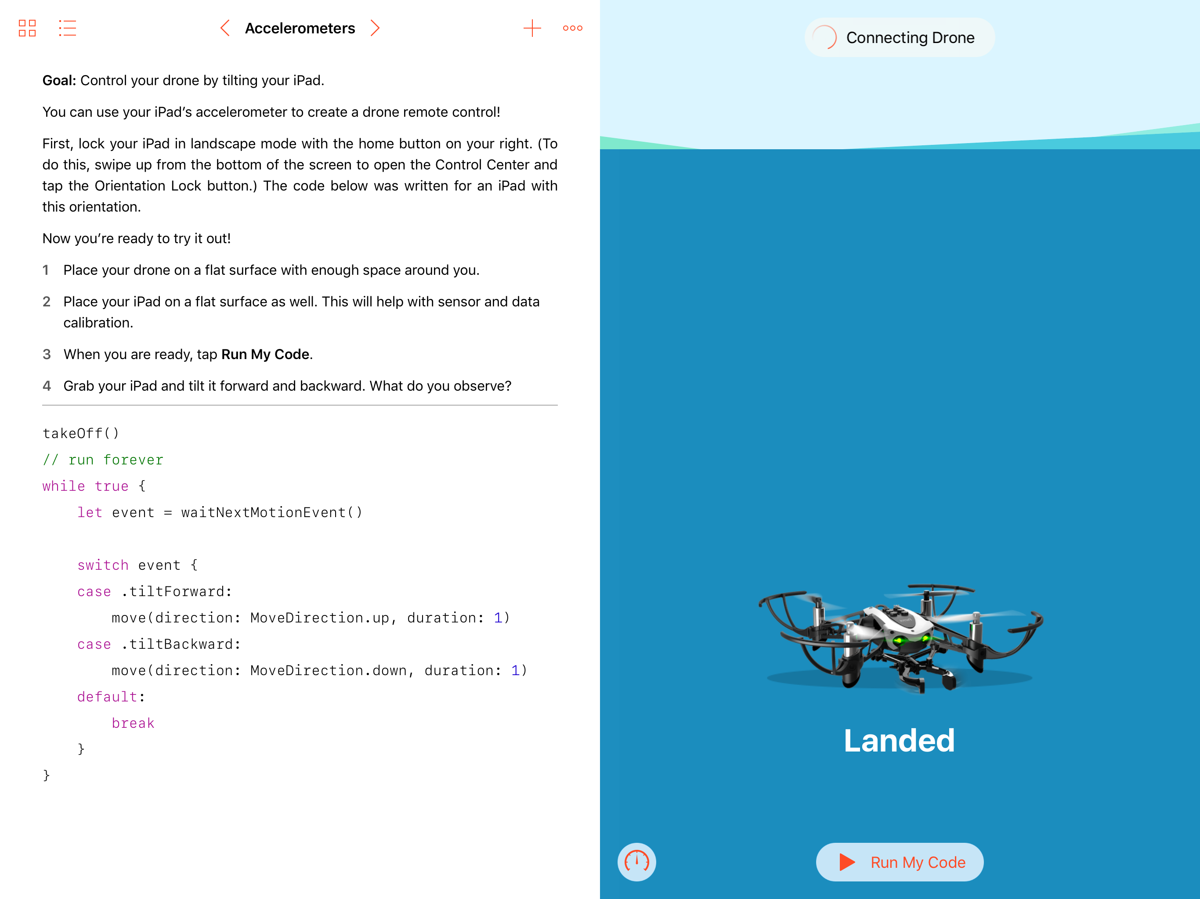
Outils de programmation
Blockly
Playground
9
FACULTÉ DES SCIENCES
SCIENCES INFORMATIQUES
Notes:
2 pistes pour l’interface de programmation
Blockly: disponible sur android et iOS
Playground: disponible sur iOS uniquement, langage: Swift

Slide 10
Outils de programmation
Blockly
Playground
10
Notes:
On se tourne plutôt vers Playground (au début)

Slide 11
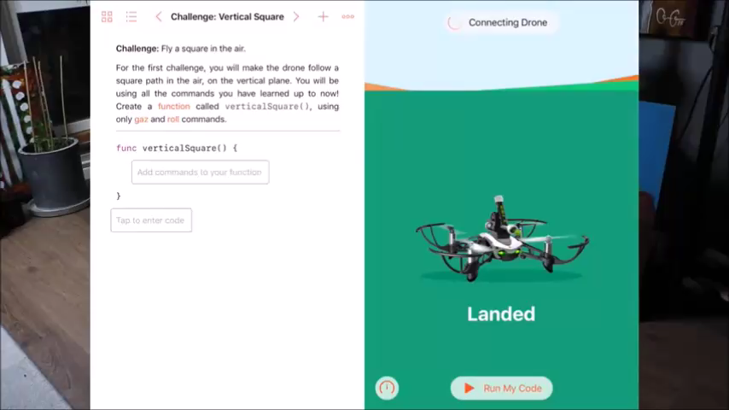
Playground
11
FACULTÉ DES SCIENCES
SCIENCES INFORMATIQUES
Notes:
Démonstration de Playground avec Parrot Education: programmation swift pour les non-initiés avec représentation

Slide 12
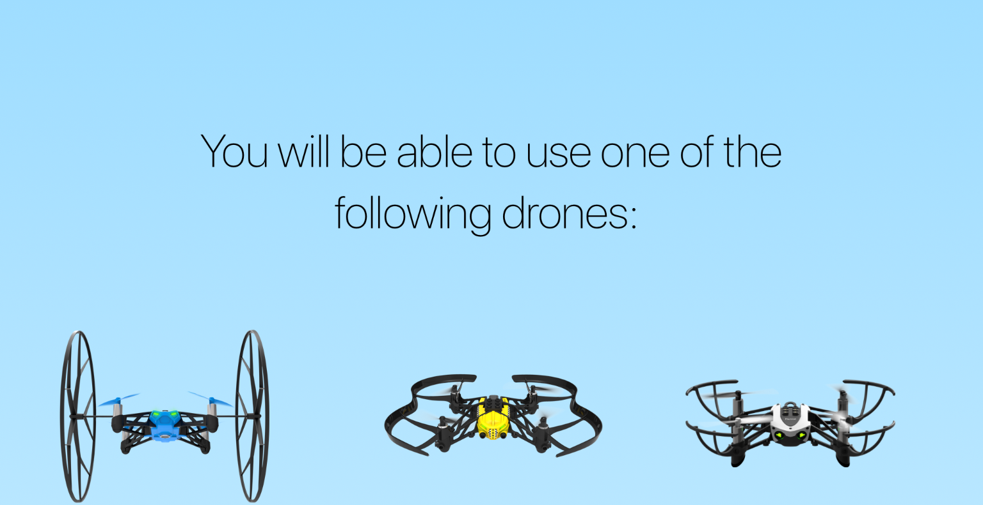

Playground: Parrot Education
12
FACULTÉ DES SCIENCES
SCIENCES INFORMATIQUES
Notes:
On peut utiliser que ces mini-drones (spider, airborne, mambo)
On veut utiliser le bebop donc on abandonne Playground

Slide 13


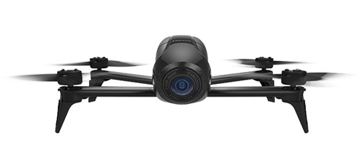
Utilisation du SDK
DroneDiscoverer
startDiscorery() stopDiscovery()
13
FACULTÉ DES SCIENCES
SCIENCES INFORMATIQUES
Notes:
On a utilisé le Parrot SDK3 accessible sur le github de parrot
Une des fonctionnalités: connecter un appareil au drone (transmission d’informations)

Slide 14

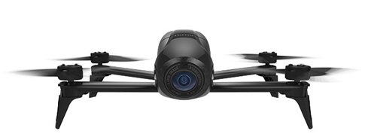
Utilisation du SDK
BebopDrone
state flyingState
takeOff() land() emergency() pilot(flag, roll, pitch, yaw, gaz, timestamp)
14
FACULTÉ DES SCIENCES
SCIENCES INFORMATIQUES
Notes:
Informations possible relative au bebop
State: état du drone (en vol/au sol)
Flying state: action en cours pendant le vol (stabilisation, mise en route des moteurs…)
Les fonctions principales:
Angle du drone (pourcentage)
roll (i8): Roll angle expressed as signed percentage of the max pitch/roll setting, in range [-100, 100] -100 corresponds to a roll angle of max pitch/roll to the left (drone will fly left) 100 corresponds to a roll angle of max pitch/roll to the right (drone will fly right) This value may be clamped if necessary, in order to respect the maximum supported physical tilt of the copter.
pitch (i8): Pitch angle expressed as signed percentage of the max pitch/roll setting, in range [-100, 100] -100 corresponds to a pitch angle of max pitch/roll towards sky (drone will fly backward) 100 corresponds to a pitch angle of max pitch/roll towards ground (drone will fly forward) This value may be clamped if necessary, in order to respect the maximum supported physical tilt of the copter.
yaw (i8): Yaw rotation speed expressed as signed percentage of the max yaw rotation speed setting, in range [-100, 100]. -100 corresponds to a counter-clockwise rotation of max yaw rotation speed 100 corresponds to a clockwise rotation of max yaw rotation speed This value may be clamped if necessary, in order to respect the maximum supported physical tilt of the copter.
gaz (i8): Throttle expressed as signed percentage of the max vertical speed setting, in range [-100, 100] -100 corresponds to a max vertical speed towards ground 100 corresponds to a max vertical speed towards sky This value may be clamped if necessary, in order to respect the maximum supported physical tilt of the copter. During the landing phase, putting some positive gaz will cancel the land.
timestampAndSeqNum (u32): Command timestamp in milliseconds (low 24 bits) + command sequence number 0;255.

Slide 15

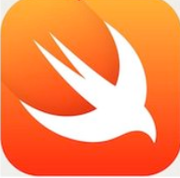
Objective C / Swift
15
FACULTÉ DES SCIENCES
SCIENCES INFORMATIQUES
Notes:
On utilise des bibliothèque de Parrot en Objective C mais on voulait une app en Swift
On utilise un bridging-header

Slide 16
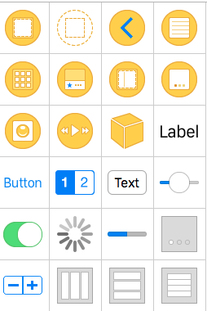

XCode – Design App
16
FACULTÉ DES SCIENCES
SCIENCES INFORMATIQUES
Notes:
On a utilisé Xcode, pour l’application en Swift
On a utilisé les fonctionnalités (views, navigations, bouttons, label…)

Slide 17
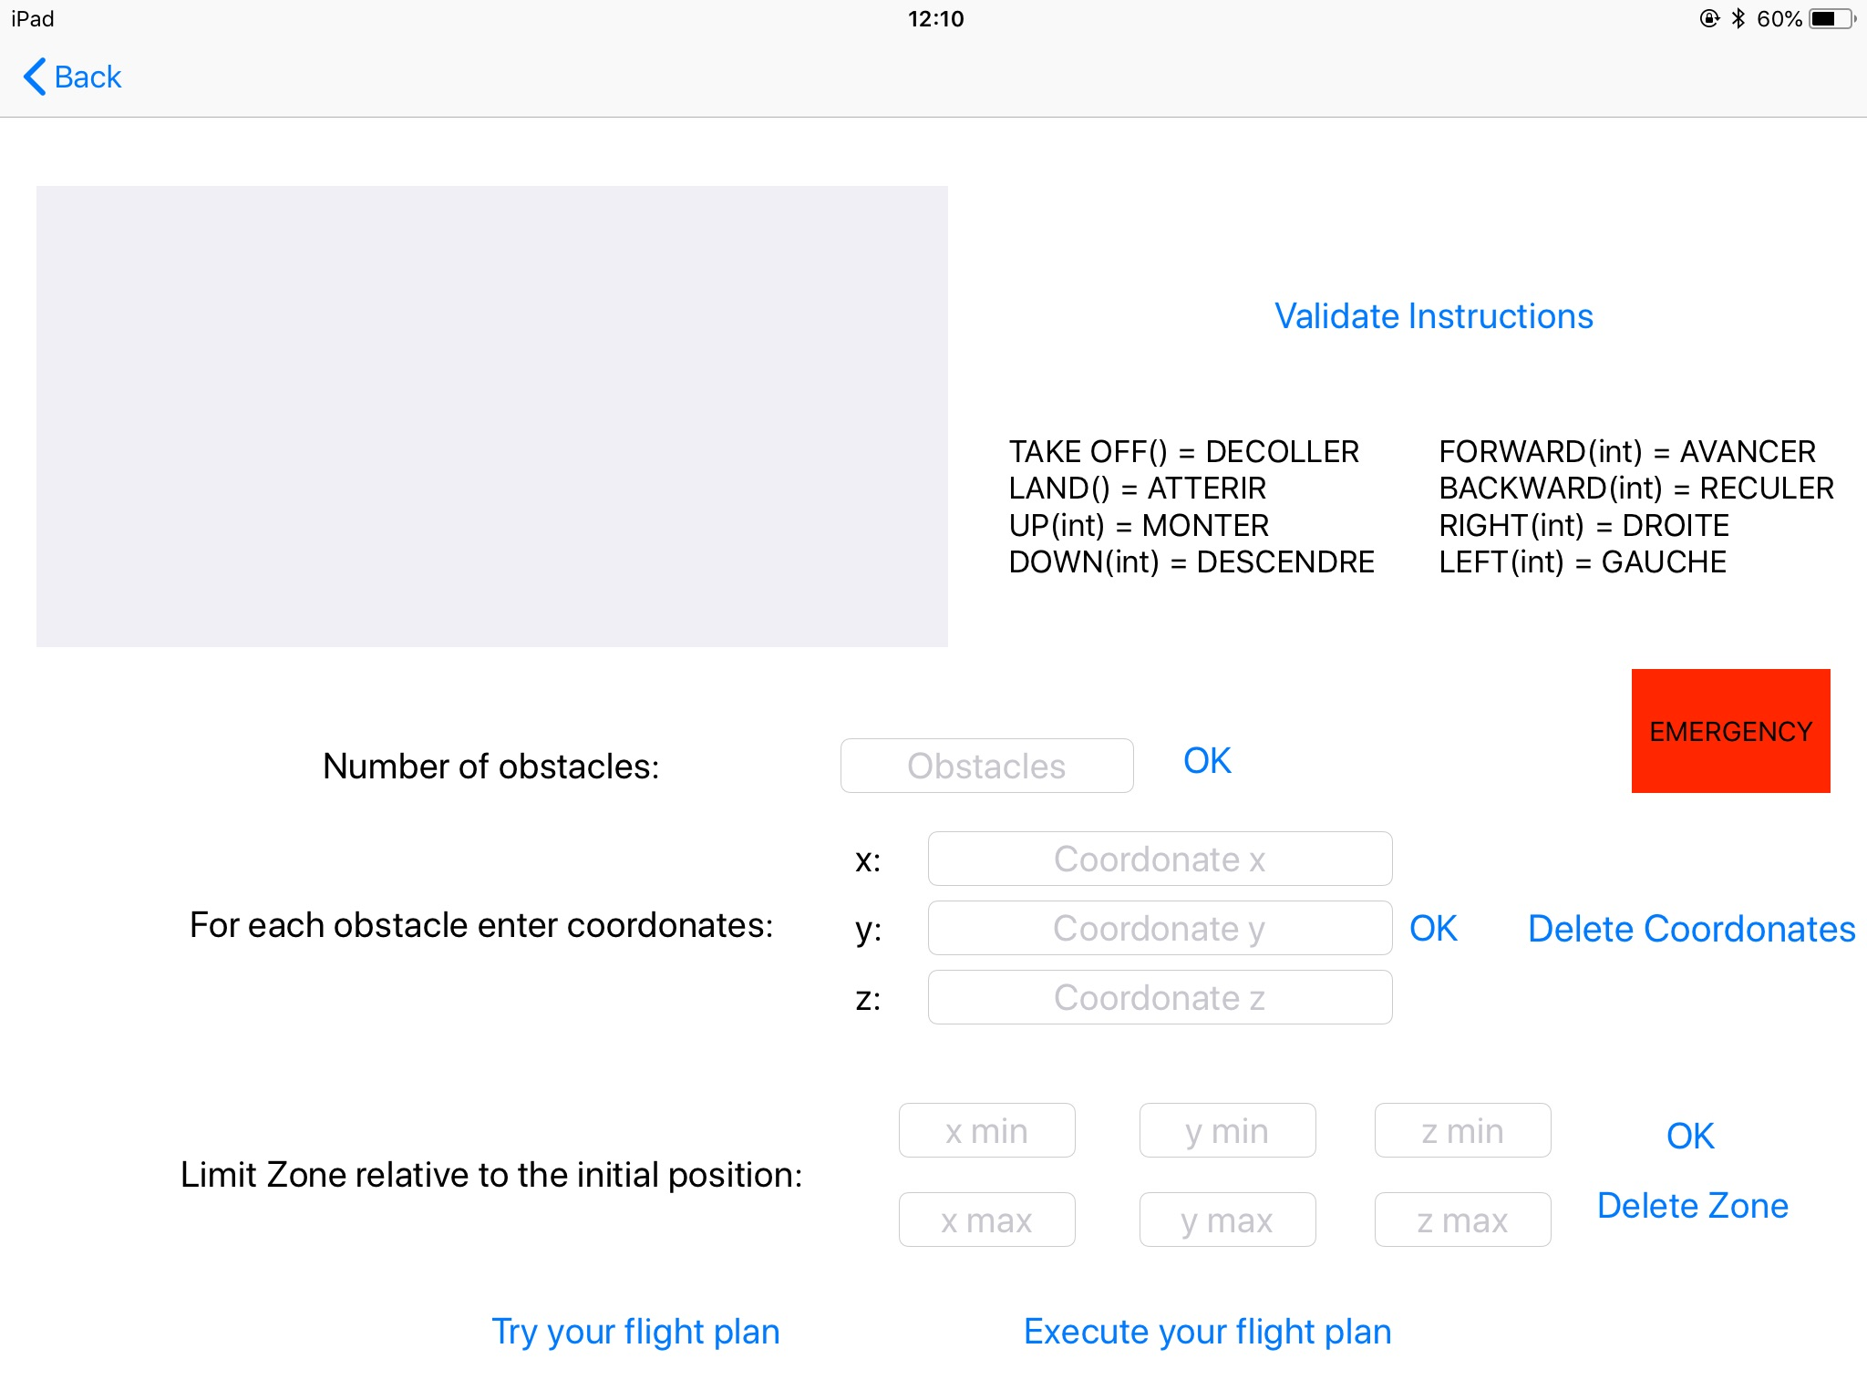
Swift Playground
Takeoff()
Forward(2)
Right(3)
Land()
17
FACULTÉ DES SCIENCES
SCIENCES INFORMATIQUES
Notes:
Présentation de la view + demo iPad

Slide 18

Retour sur les objectifs
Codage du plan de vol
Test du plan de vol
Exécution du plan de vol
18
FACULTÉ DES SCIENCES
SCIENCES INFORMATIQUES
Notes:
Codage du plan de vol: champ de texte pour écrire le programme, un DSL a été crée
Test du plan de vol : interpréteur dans le code de l’application
Exécution du plan de vol : le drone vole !!

Slide 19

Améliorations possibles
Fonctionnalités
Design de l’application
Calibrage du drone
19
FACULTÉ DES SCIENCES
SCIENCES INFORMATIQUES
Notes:
fonctionnalité: gestions plus précise des obstacles, relancer un vol en restant sur le view, latence (land trop haut)
Design de l’application: améliorer l’aspect visuel
Calibrage du drone: précision des distances, arguments: unité de distance

